Slide 1
ОСНОВНЫЕ ОШИБКИ ОФОРМЛЕНИЯ ДОКУМЕНТОВ ПРИ ПРЕДОСТАВЛЕНИИ ФИНАНСОВОЙ ПОДДЕРЖКИ

Slide 2
Документы оформлены НЕ на участника отбора
Договор оформлен на физическое лицо (без статуса индивидуального предпринимателя).
Физическое лицо участник отбора
2023
ООО «Общество»
Петрова А.А.
Иванов Иван Иванович
Договор оформлен на индивидуального предпринимателя или юр. лицо
Так должны быть оформлены ВСЕ документы (платежные поручения, УПД, товарные накладные, счета и т.д.)
2023
ООО «Общество»
Петрова А.А.
ИП Иванов Иван Иванович

Slide 3
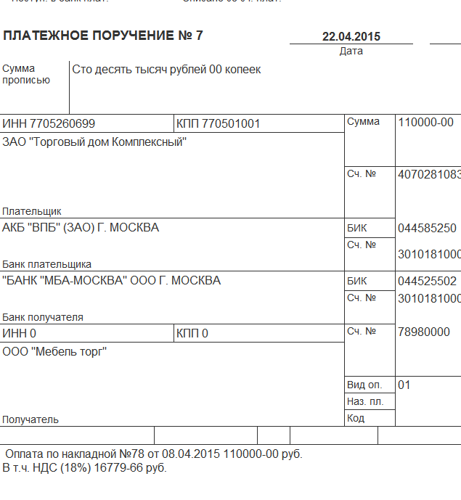
Не приложен документ, являющийся основанием для осуществления оплаты
Счет от 01.01.2023 № 111
Документ, указанный в основании платежного поручения, товарной накладной, УПД, должен быть приложен в пакет документов. Иначе затраты не будут приняты к возмещению
3

Slide 4
Договор
Если по тексту договора имеются ссылки на приложения или иные документы (заказы, спецификации и т.д.), то эти документы должны быть приложены
Если были заключены дополнительные соглашения, то они также все должны быть приложены
Важно!
Если у приложений к договору тоже имеются приложения, они должны быть в пакете документов!

Slide 5
Договор аренды
Это согласованная сторонами форма акта приема-передачи. Такой документ акт не заменяет. Форма акта является приложением к договору и не заполняется.
Акт приема-передачи должен быть представлен в составе пакета документов обязательно, если его подписание предусмотрено договором аренды!
5

Slide 6
Договор аренды
Этот договор заключен на 12 месяцев и подлежит обязательной государственной регистрации
Срок действия договора и срок аренды это разные сроки. Необходимость государственной регистрации определяется исходя из срока действия договора

Slide 7
Платежное поручение
Все оформлено верно
Такой документ не будет принят
23.10.2020
23.10.2020
Поступ. в банк плат.
23.10.2020
23.10.2020
Поступ. в банк плат.
Списано со сч.плат.
Отсутствует дата списания средств со счета
Поступ. в банк плат.
Списано со сч.плат.
Если не указано назначение платежа, то рекомендуется приложить пояснительную записку с указанием документов, на основании которых была произведена оплата
Оплаты аренды за декабрь по договору от 01.01.2020 № 1
Отсутствие отметки банка об исполнении платежа
7

Slide 8
Акт выполненных работ (оказанных услуг)
Отсутствует документ, указанный в основании акта.
Этот документ должен быть представлен в составе пакета документов обязательно!
Отсутствует подпись исполнителя (продавца) и/или подпись заказчика (покупателя)
8

Slide 9
Универсальный передаточный документ
Документ оформлен НЕ на участника отбора, правильно – ИП Иванов И.И.
Иванов И.И.
Отсутствует документ, указанный в основании УПД.
Этот документ должен быть приложен к заявке обязательно!
Отсутствует подпись исполнителя (продавца) и/или подпись заказчика (покупателя)
9

Slide 10
Товарная накладная
Документ оформлен НЕ на участника отбора, правильно – ИП Иванов И.И.
Отсутствует документ, указанный в основании товарной накладной.
Этот документ должен быть приложен к заявке обязательно!
В пакете должен быть документ: заявка от 27.08.2014 № 1 (реквизиты документа указаны справа)
Иванов И.И
Отсутствует подпись продавца и/или покупателя
10

Slide 11
Чек контрольно-кассовой техники
В чеке ККТ обязательно должны быть указаны наименование покупателя (клиента) (наименование организации, фамилия, имя, отчество (при наличии) индивидуального предпринимателя) и ИНН покупателя (п. 6.1 ст. 4.7 Федерального закона № 54-ФЗ)
Такие чеки не принимаются!
Иванов Иван Иванович или ООО «Организация»
123456789123
Не указаны наименование и ИНН покупателя
Не являются чеками ККТ
11

Slide 12
Оборудование
Невозможно идентифицировать оборудование
Оборудование идентифицировано
12

